Slide 7
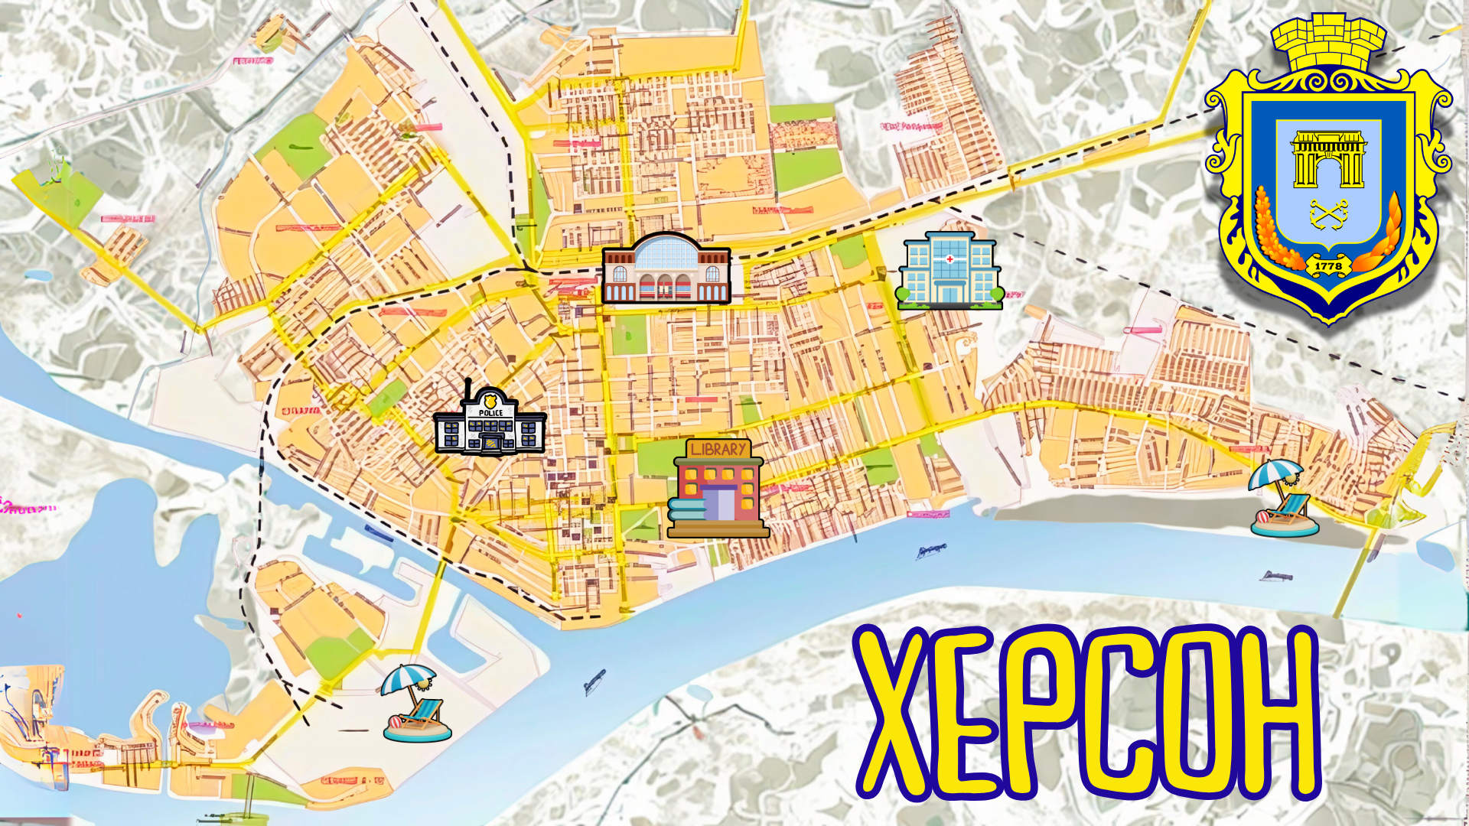
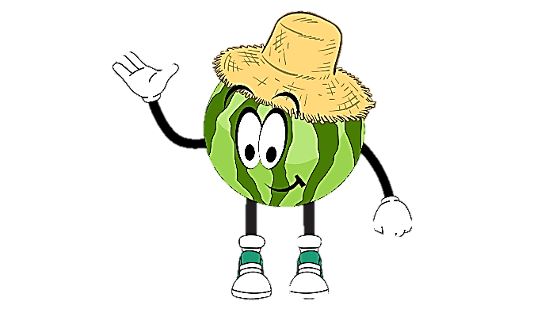
!
Ф
Н
І
І
Ш

Slide 9
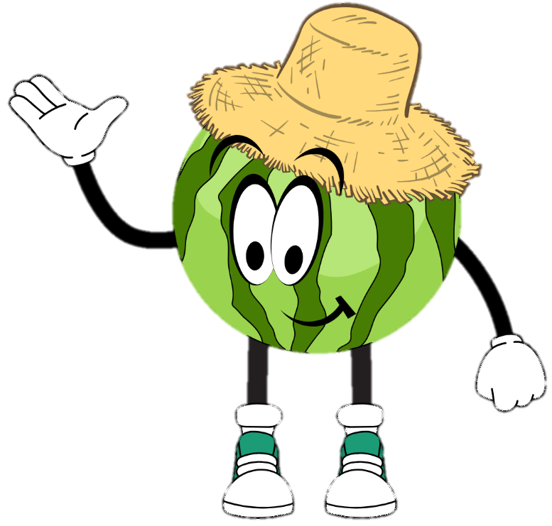
ДО ВИБУХОНЕБЕЗПЕЧНИХ ПРЕДМЕТІВ НАЛЕЖАТЬ:
БОЕПРИПАСИ ( АРТИЛЕРІЙСЬКІ СНАРЯДИ, МІНА, АВІАЦІЙНА БОМБА. ГРАНТА);
САМОРОБНІ ВИБУХОВІ ПРИСТРОЇ;
ЧАСТИНА ВІД СНАРЯДА ЧИ МІНИ
ЗАЛИШЕНИЙ БЕЗ НАГЛЯДУ ПАКУНОК;
УСЕ ВИЩЕ ПЕРЕЛІЧЕНЕ.

Slide 10
ПЕС ПАТРОН ДАЄ ПРОСТІ ПОРАДИ, ЯК ОМИНУТИ МІННУ НЕБЕЗПЕКУ. ЯКІ ЦЕ ПОРАДИ:
НЕ ПІДХОДЬ!;
НЕ ЧІПАЙ!;
101 НАБИРАЙ!
УСЕ ВИЩЕ ПЕРЕЛІЧЕНЕ.

Slide 11
ЗА ЯКИМ НОМЕРОМ ПОТРІБНО ЗАТЕЛЕФОНУВАТИ У РАЗІ ЗНАЙДЕНОГО ПІДОЗРІЛОГО АБО ВИБУХОНЕБЕЗПЕЧНОГО ПРЕДМЕТА:
911;
101;
301;
УСЕ ВИЩЕ ПЕРЕЛІЧЕНЕ.

Slide 12
НЕЗВАЖАЮЧИ НА ПОПЕРЕДЖЕННЯ БАТЬКІВ ТИ ПІШОВ ДО ЗРУЙНОВАНИХ, АРТИЛЕРІЙСЬКИМИ СНАРЯДАМИ, БУДИНКІВ. І ТАМ ПОБАЧИВ ФУТБОЛЬНИЙ М’ ЯЧ ПРО ЯКИЙ ТАК ДОВГО МРІЯВ. ЯК ТИ ВЧИНИШ :
ЗРАДІЄШ І ПОЧНЕШ ВІДРАЗУ НИМ ГРАТИ У ФУТБОЛ;
ПОНЕСЕШ НА СПОРТИВНИЙ МАЙДАНЧИК І РАЗОМ З ДРУЗЯМИ ГАРНО ПОТРЕНУЄТЕСЯ;
ЗАЛИШИШ М’ ЯЧА ТАК, ЯК ВІН БУВ;
ПОПЕРДИШ ДОРОСЛИХ .

Slide 13
ПІД ЧАС ПРОГУЛЯНКИ ТИ ПОБАЧИВ ЧАСТИНУ СНАРЯДУ. І ВІН ЗДАЄТЬСЯ БЕЗПЕЧНИМ, БО ВИГЛЯДАЄ ВЖЕ ВИБУХНУВШИМ, А НЕ ЦІЛИЙ. ЯК ТИ ВЧИНИШ:
ПІДНІМИШ І ГАРНЕНЬКО РОЗДИВИШСЯ;
ПОКЛИЧЕШ ДРУЗІВ, ЩОБ ПОХВАЛИТИСЯ ЗНАХІДКОЮ;
ВІДНЕСЕШ ДОДОМУ І ЗАПИТАЄШ БАТЬКІВ;
ВІДІЙДЕШ ПОДАЛІ;
УСЕ ВИЩЕ ПЕРЕЛІЧЕНЕ.

Slide 14
ЧАСТО МИ МОЖЕМО ПОБАЧИТИ БЕЗДОГЛЯДНІ РЕЧІ НА ЗУПИНЦІ ГРОМАДСЬКОГО ТРАНСПОРТУ, У МАГАЗИНІ, У ТРАНСПОРТІ. ЦЕ МОЖЕ БУТИ ІГРАШКА, НАПЛІЧНИК, ЖІНОЧА СУМОЧКА, ПАКУНОК. ЯК ТИ МАЄШ ВЧИНИТИ:
ПІДНЯТИ І РОЗДИВИТИСЯ, МОЖЛИВО ТАМ БУДУТЬ ДОКУМЕНТИ І ТЕЛЕФОН, ЩОБ ЗНАЙТИ ВЛАСНИКА;
ВІДІЙТИ ПОДАЛІ І ПОКЛИКАТИ ДОРОСЛИХ;
ЗАТЕЛЕФОНУВАТИ 101, ЯКЩО ПОРУЧ НЕМАЄ ДОРОСЛИХ;
ДОЧЕКАТИСЯ ПРИЇЗДУ ФАХІВЦІВ І НЕДОЗВОЛЯТИ НІКОМУ ЧІПАТИ ПІДОЗРІЛИЙ ПРЕДМЕТ.

Slide 15
ТИ ПОБАЧИВ ПІДОЗРІЛИЙ ПРЕДМЕТ, АЛЕ НЕ ВПЕВНЕНИЙ, ЩО ЦЕ ВИБУХОНЕБЕЗПЕЧНИЙ ПРЕДМЕТ. ТВОЇ ДІЇ :
ПІДІЙТИ БЛИЖЧЕ І РОЗДИВИТИСЯ ШЛЯХОМ ПЕРЕСУВАННЯ;
ЗУПИНИТИСЯ І ПОКЛИКАТИ ДОРОСЛИХ, А ЯКЩО ПОРУЧ НІКОГО НЕМАЄ ЗАТЕЛЕФОНУВАТИ - 101;
ВІДНЕСТИ ДОДОМУ І ЗАПИТАТИ У ТАТА І МАМИ;
УСЕ ВИЩЕ ПЕРЕЛІЧЕНЕ.

Slide 16
ПІСЛЯ ТОГО, ЯК ТИ ПОБАЧИВ ВИБУХОНЕБЕЗПЕЧНИЙ ПРЕДМЕТ ПОТРІБНО:
ВІДІЙТИ НА БЕЗПЕЧНУ ВІДСТАНЬ;
ЗАТЕЛЕФОНУВАТИ 101;
ДОЧЕКАТИСЯ ПРИБУТТЯ ФАХІВЦІВ І ВКАЗАТИ ЇМ ТОЧНЕ МІСЦЕЗНАХОДЖЕННЯ ВИБУХОНЕБЕЗПЕЧНОГО ПРЕДМЕА;
УСЕ ВИЩЕ ПЕРЕЛІЧЕНЕ.

Slide 17
ПІД ЧАС ПРОГУЛЯНКИ З ДРУЗЯМИ ВИ ПОБАЧИЛИ ПОПЕРДЖУВАЛЬНУ СТРІЧКУ АБО ЗНАК “ОБЕРЕЖНО МІНИ” ВАШІ ДІЇЇ:
НЕГАЙНО РОЗВЕРНУТИСЯ І ВІДІЙТИ ВІД ЦЬОГО МІСЦЯ ТІЄЮ Ж САМОЮ ДОРОГОЮ;
ОБІЙТИ ЗНАК АБО ПОПЕРЕДЖУВАЛЬНУ СТРІЧКУ І ПІТИ ДАЛІ;
ПРИБРАТИ ЗНАК;

Slide 18
ПІД ЧАС ПРОГУЛЯНКИ З ДРУЗЯМИ ВИ ПОБАЧИЛИ У ТРАВІ, МІЖ ДЕРЕВ НАТЯГНУТУ МОТУЗКУ АБО ДРІТ ВАШІ ДІЇЇ:
НЕГАЙНО РОЗВЕРНУТИСЯ І ВІДІЙТИ ВІД ЦЬОГО МІСЦЯ ТІЄЮ Ж САМОЮ ДОРОГОЮ;
ПОВІДОМИТИ ДОРОСЛИМ;
ЗАТЕЛЕФОНУВАТИ 101 І ДОЧЕКАТИСЯ ФАХІВЦІВ;
УСЕ ВИЩЕ ПЕРЕЛІЧЕНЕ.

Slide 19
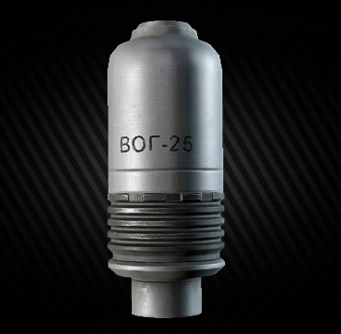
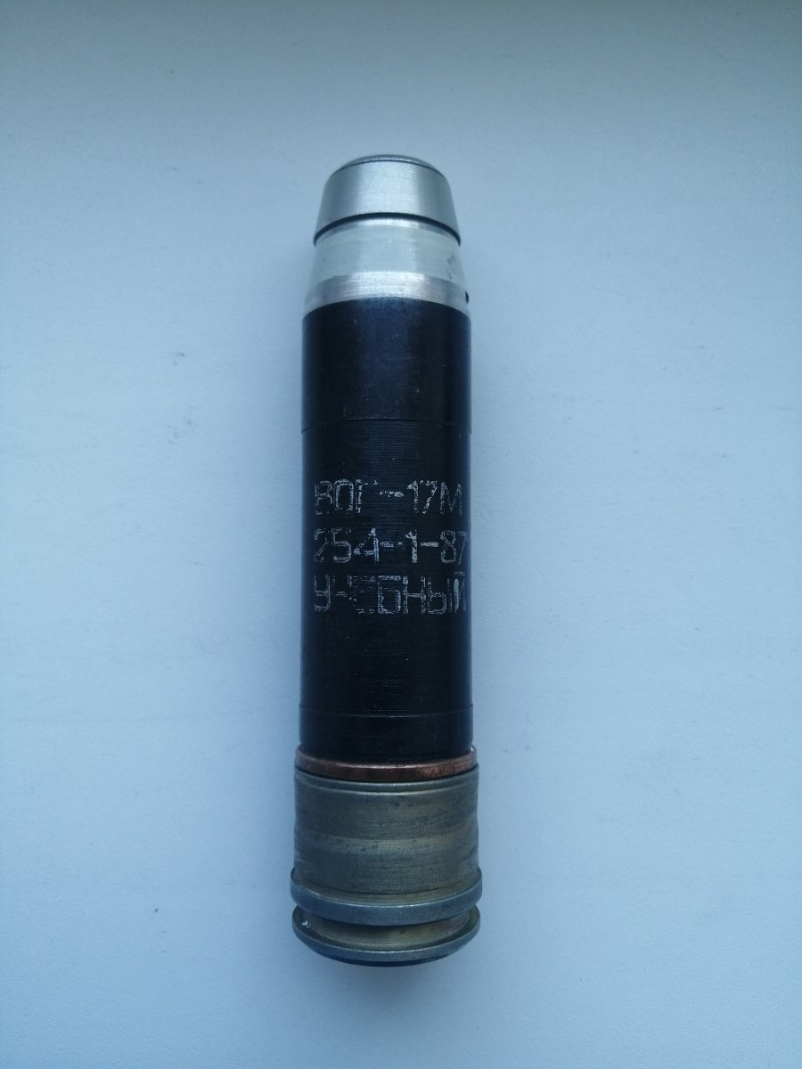
ВОГ – 25 ТА ВОГ - 17 –БОЄПРИПАСИ ДЛЯ ГРАНАТОМЕТІВ, ОСКОЛКОВИЙ ВИД ОЗБРОЄННЯ. ОДИН ІЗ НЕБЕЗПЕЧНІШИХ ТИПІВ БОЄПРИПАСІВ, ЩО НЕ ВИБУХНУЛИ.
КАТЕГОРИЧНО ЗАБОРОНЯЄТЬСЯ ПІДХОДИТИ ТА ЗРУШУВАТИ З МІСЦЯ!

Slide 20
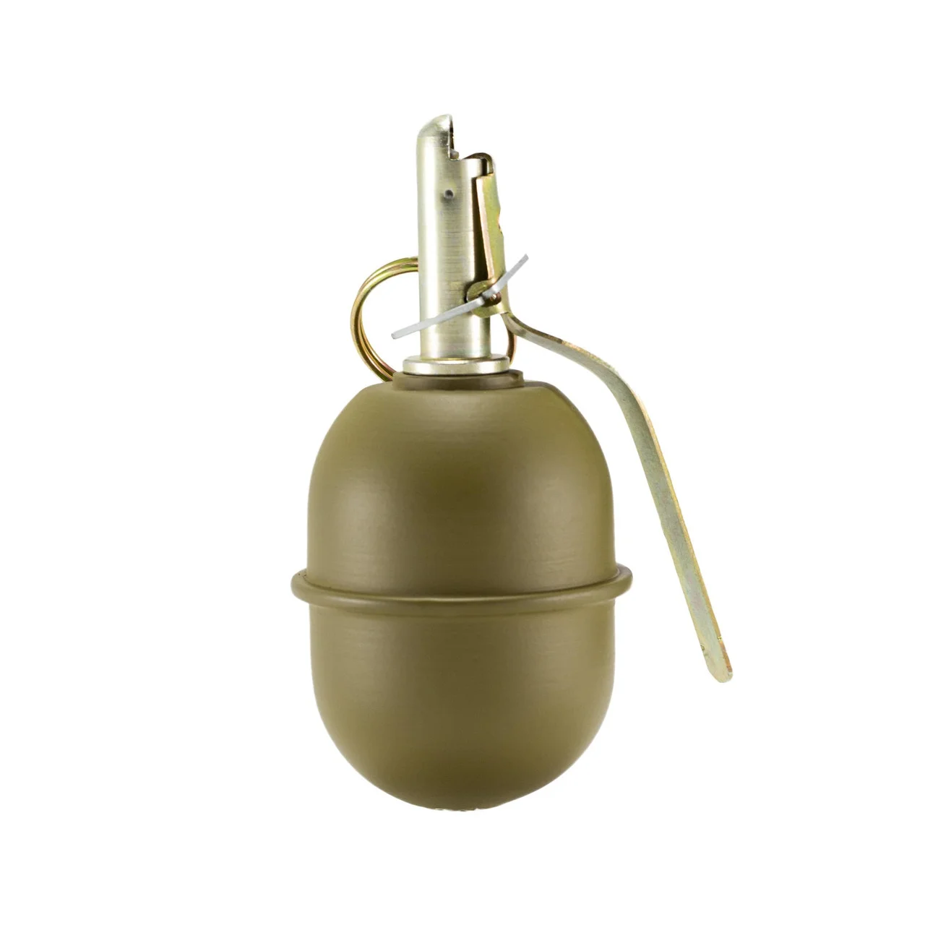
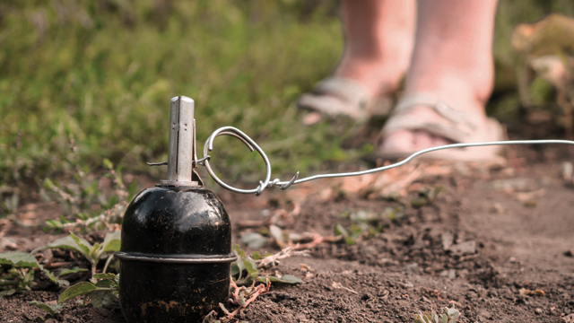
ГРАНАТА РГД - 5 - РУЧНА ОСКОЛКОВА ГРАНАТА, МОЖЕ БУТИ ВИКОРИСТАНА, ЯК САМОРОБНИЙ ПІДРИВНИЙ ПРИСТРІЙ “РОЗТЯЖКА”. ВСТАНОВЛЮЄТЬСЯ ШЛЯХОМ ПРИКРІПЛЕННЯ ДО ЧЕКИ НАТЯЖНОЇ МОТУЗКИ. РАДІУС УРОЖЕННЯ - 10 М.
КАТЕГОРИЧНО ЗАБОРОНЯЄТЬСЯ ПІДХОДИТИ ТА ЗРУШУВАТИ З МІСЦЯ!

Slide 21
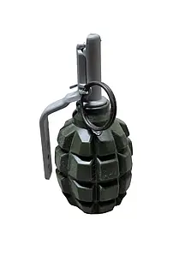
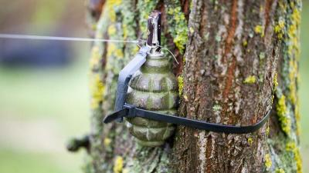
ГРАНАТА Ф-1- МОЖЕ БУТИ ВИКОРИСТАНА, ЯК САМОРОБНИЙ ПІДРИВНИЙ ПРИСТРІЙ “РОЗТЯЖКА”. ВСТАНОВЛЮЄТЬСЯ ШЛЯХОМ ПРИКРІПЛЕННЯ ДО ЧЕКИ НАТЯЖНОЇ МОТУЗКИ. РАДІУС УРОЖЕННЯ - 10 М.
КАТЕГОРИЧНО ЗАБОРОНЯЄТЬСЯ ПІДХОДИТИ ТА ЗРУШУВАТИ З МІСЦЯ!

Slide 22
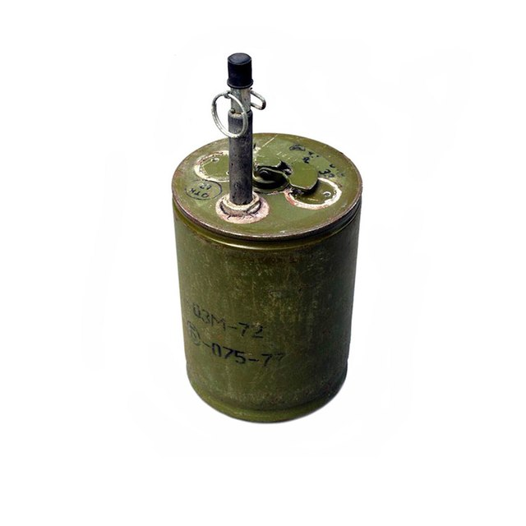
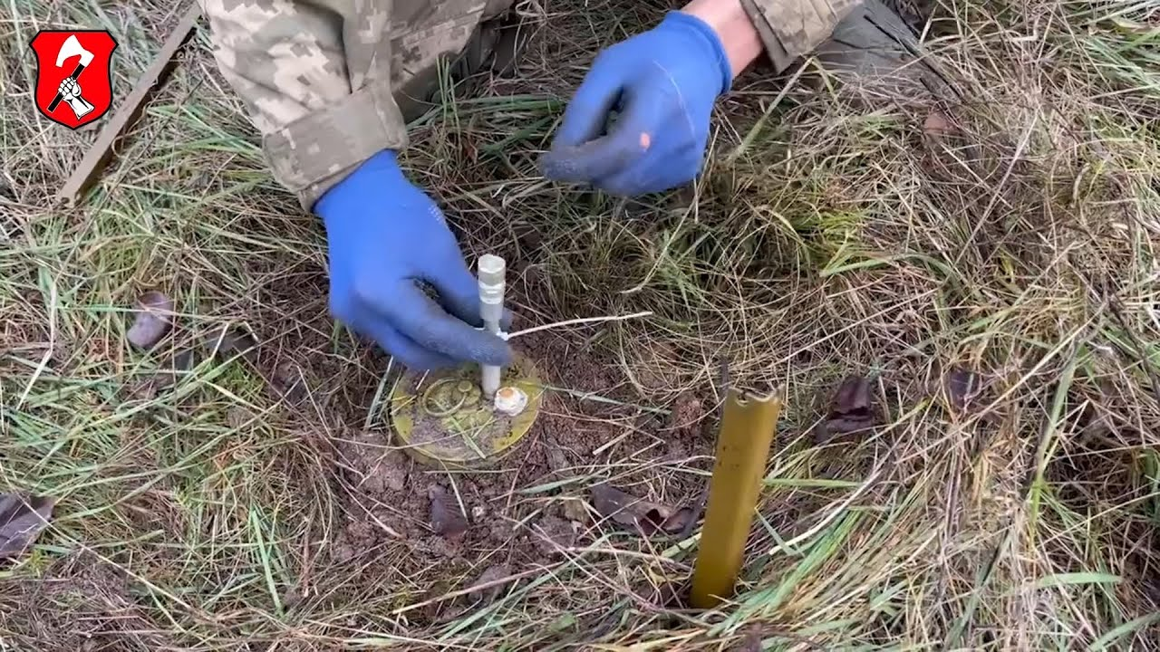
OЗM - 72 – ОСКОЛКОВА ПРОТИПІХОТНА МІНА КРУГОВОГО УРАЖЕННЯ. МЕТАЛЕВИЙ КОРПУС ЗАХОВУЄТЬСЯ У ЗЕМЛІ НА ГЛИБИНУ 15 СМ. НА ПОВЕРХНІ ЗАЛИШАЄТЬСЯ ЛИШЕ ДЕТОНАТОР.
КАТЕГОРИЧНО ЗАБОРОНЯЄТЬСЯ ПІДХОДИТИ ТА ЗРУШУВАТИ З МІСЦЯ!

Slide 23
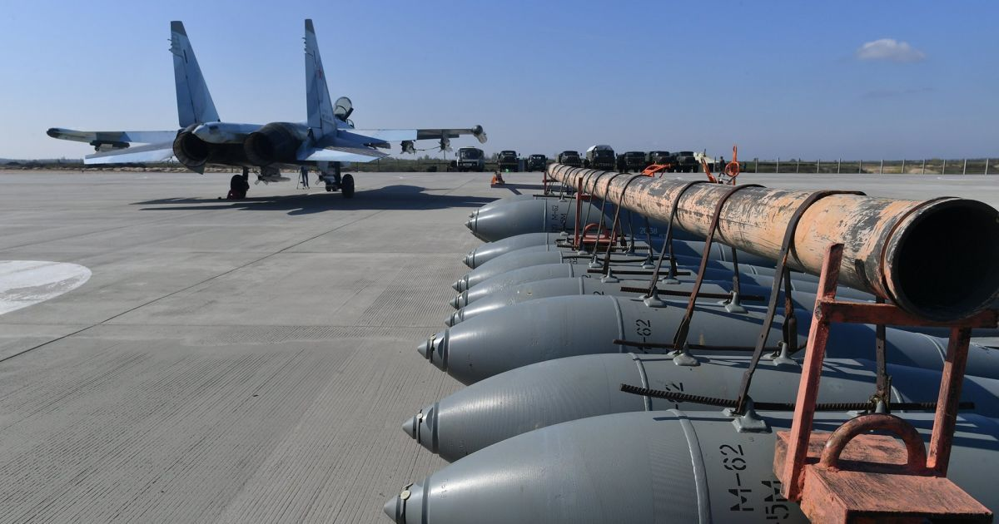
АВІАЦІЙНА БОМБА - ВЕЛИКОЇ РУЙНІВНОЇ СИЛИ. ЧАСТО ПАДАЮТЬ НЕ ЗДЕТОНУВАВШИ.
КАТЕГОРИЧНО ЗАБОРОНЯЄТЬСЯ ПІДХОДИТИ ТА ЗРУШУВАТИ З МІСЦЯ!

Slide 24
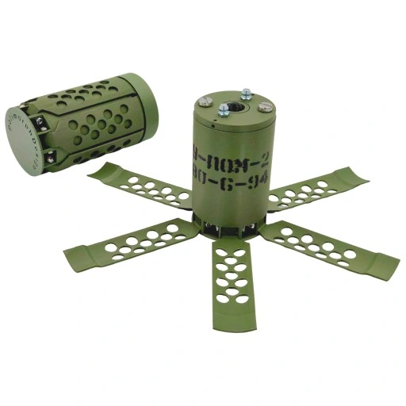
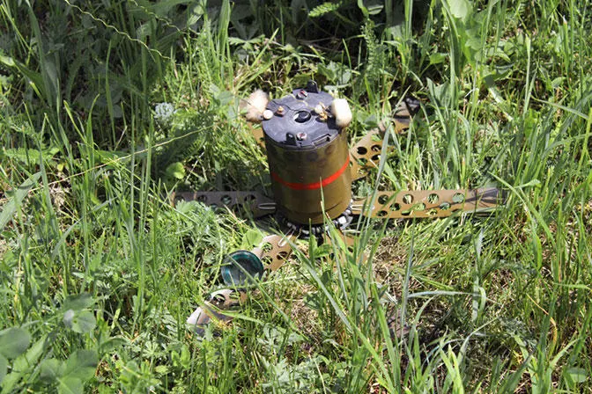
ПОМ-2 - ПРОТИПІХОТНА ОСКОЛКОВА МІНА КРУГОВОГО УРАЖЕННЯ. СИЛА СПРАЦЮВАННЯ 3,5 КГ.
КАТЕГОРИЧНО ЗАБОРОНЯЄТЬСЯ ПІДХОДИТИ ТА ЗРУШУВАТИ З МІСЦЯ!

Slide 25
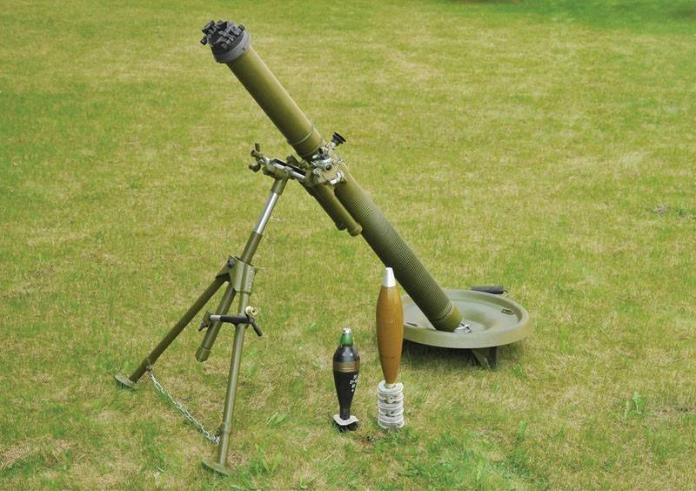
НЕКЕРОВАНІ МІНОМЕТНІ СНАРЯДИ - МАЮТЬ ХАРАКТЕРНІ ВІДМІННОСТІ ВІД ІНШИХ ВИДІВ ОЗБРОЄННЯ У ВИГЛЯДІ “ОПЕРЕННЯ”. РАДІУС УРОЖЕННЯ, ПІСЛЯ ДЕТОНАЦІЇ, 40 М.
КАТЕГОРИЧНО ЗАБОРОНЯЄТЬСЯ ПІДХОДИТИ ТА ЗРУШУВАТИ З МІСЦЯ!

Slide 26
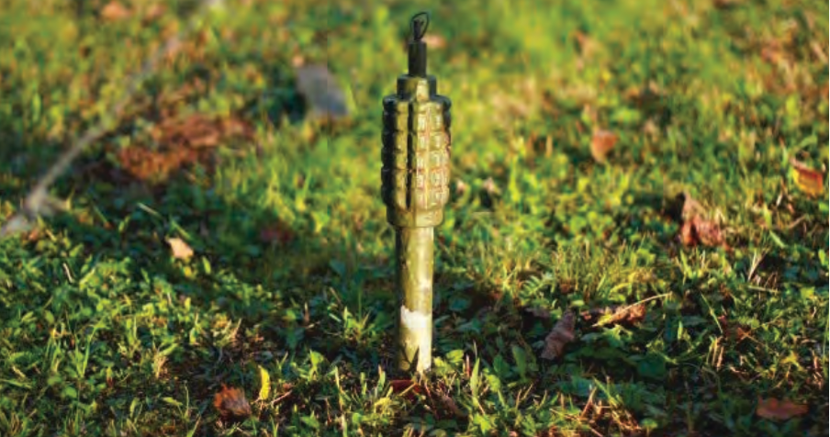
POMZ-2M - ПРОТИПІХОТНА ОСКОЛКОВА МІНА НАТЯЖНОЇ ДІЇ. ЧАСТО ЗАКЛАДАЄТЬСЯ СЕРЕД БУДИНКІВ АБО СКУПЧЕННЯ ДЕРЕВ.
КАТЕГОРИЧНО ЗАБОРОНЯЄТЬСЯ ПІДХОДИТИ ТА ЗРУШУВАТИ З МІСЦЯ!

Slide 27
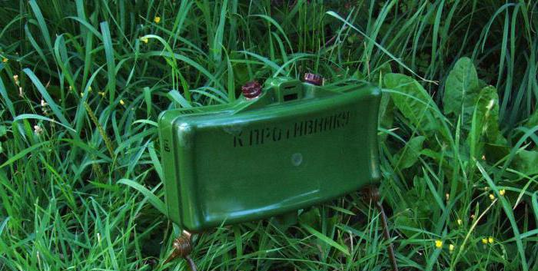
МОН - 50 – ПРОТИПІХОТНА ОСКОЛКОВА МІНА НАПРАВЛЕНОЇ ДІЇ. ВСТАНОВЛЮЄТЬСЯ НА ҐРУНТ, НА НІЖАХ АБО НА ПРЕДМЕТИ НАВКОЛО.
КАТЕГОРИЧНО ЗАБОРОНЯЄТЬСЯ ПІДХОДИТИ ТА ЗРУШУВАТИ З МІСЦЯ!

Slide 28
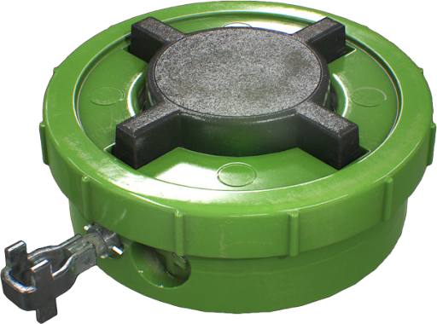
ПМН – ПРОТИПІХОТНА МІНА УДАРНОЇ ДІЇ. ВИБУХАЄ ПІД ВАГОЮ ЛЮДИНИ, НАЙЧАСТІШЕ СХОВАНА У ТРАВІ АБО ПРИХОВАНА НЕВЕЛИКИМ ПРЕДМЕТОМ.
КАТЕГОРИЧНО ЗАБОРОНЯЄТЬСЯ ПІДХОДИТИ ТА ЗРУШУВАТИ З МІСЦЯ!

Slide 29
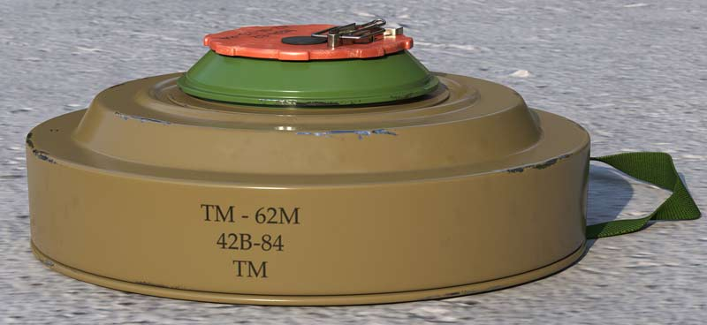
ТМ – 62 М – ФУГАСНА ПРОТИТАНКОВА МІНА. ВСТАНОВЛЮЄТЬСЯ У ҐРУНТ АБО НА ПОВЕРХНЮ ЗЕМЛІ.
КАТЕГОРИЧНО ЗАБОРОНЯЄТЬСЯ ПІДХОДИТИ ТА ЗРУШУВАТИ З МІСЦЯ!

Slide 30
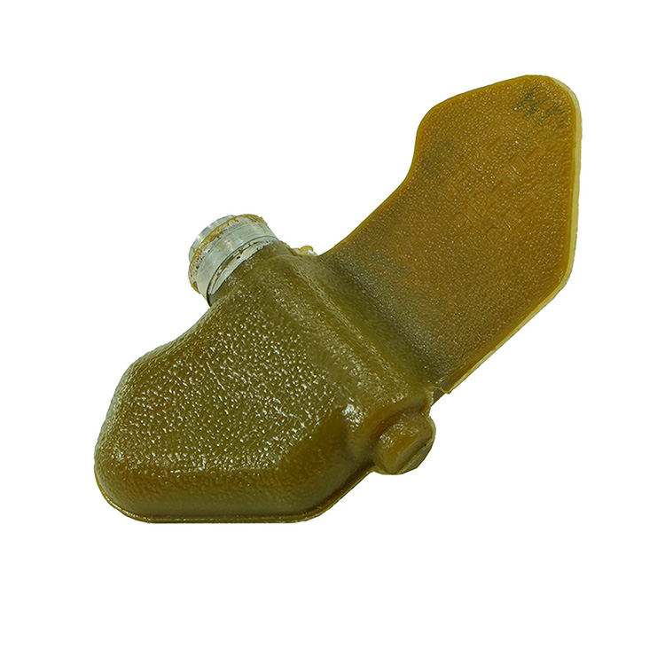
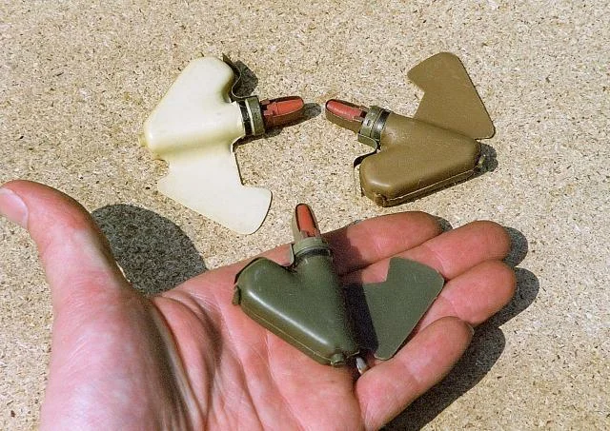
ПМФ - 1 – «ПЕЛЮСТКА» - ПРОТИПІХОТНА ФУГАСНА МІНА.
ПФМ – ПРОТИПІХОТНА ФУГАСНА МІНА, ЩО САМОЛІКВІДОВУЄТЬСЯ.
МІНИ БУВАЮТЬ ЗЕЛЕНОГО АБО КОРИЧНЕВОГО КОЛЬОРІВ . ВИБУХ ВІДБУВАЄТЬСЯ, КОЛИ НОГА НАСТУПАЄ НА ДАТЧИК ЦІЛІ. СИЛА СПРАЦЮВАННЯ – 5 КІЛОКГРАМІВ.
КАТЕГОРИЧНО ЗАБОРОНЯЄТЬСЯ ПІДХОДИТИ ТА ЗРУШУВАТИ З МІСЦЯ!

Slide 31
БЕЗПЕЧНІ ІГРИ
Д
О
І
Т
А
Б
М
Н
Н

Slide 32
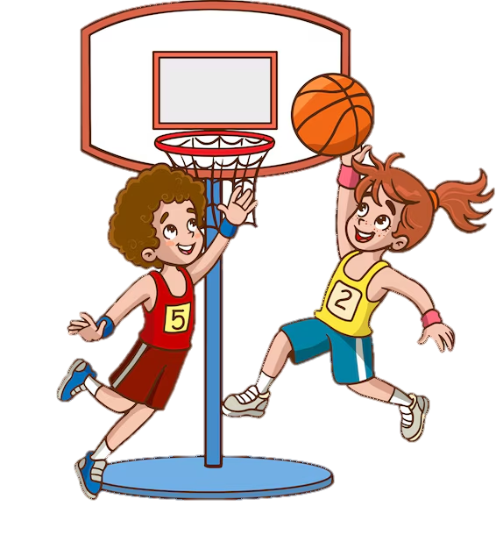
БЕЗПЕЧНІ ІГРИ
Б
К
С
Т
О
А
Е
Л
Б

Slide 33
БЕЗПЕЧНІ ІГРИ
Б
У
Ч
О
Р

Slide 34
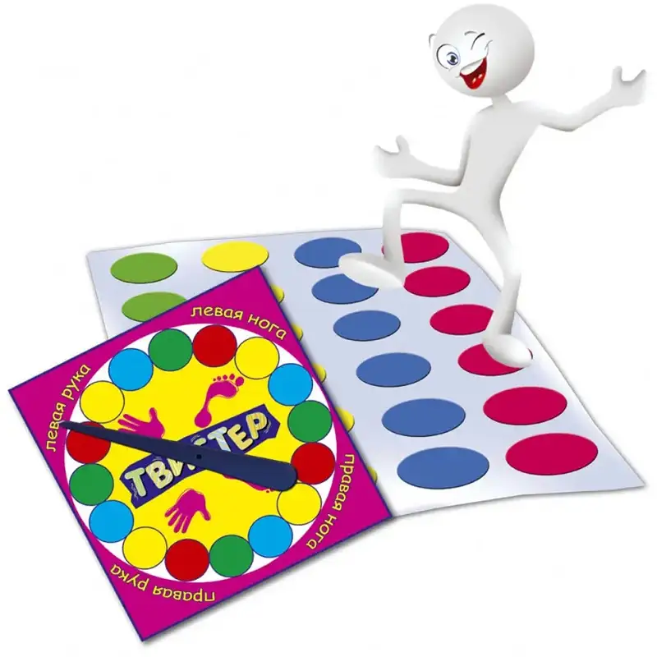
БЕЗПЕЧНІ ІГРИ
І
Т
Р
Т
В
С
Е

Slide 35
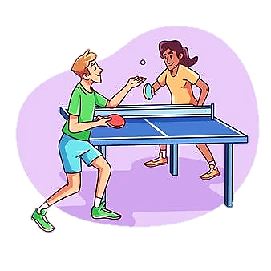
БЕЗПЕЧНІ ІГРИ
П
О
Г
І
Настільний теніс
Г
Н
Н
Основні відмінності
1. Інвентар
Ракетка для настільного тенісу має гумове покриття чорного та червоного забарвлення, у той час як у ракетки для пінг-понгу покриття виготовлене з наждачного матеріалу.
2. Правила.
Є відмінності у правилах.
3. Статус
У 1988 році настільний теніс був визнаний олімпійським видом спорту, тоді як пінг-понг таким не є.

